Slide 1
Block chain Solidity
Presented By : Group G16 Name: PREANN MESA

Slide 2



Nội dung chính
Tìm hiểu về Block chain
Minh họa chi tiết, cụ thể Block Chain 1.0, 2.0. Các ứng dụng của nó.
Tìm hiểu smart contract và solidity Tìm hiểu hệ sinh thái Etherium?
Mô tả quy trình triển khai smart contract lên mạng lưới ethereum test
Tìm hiểu về Token GRT

Slide 3

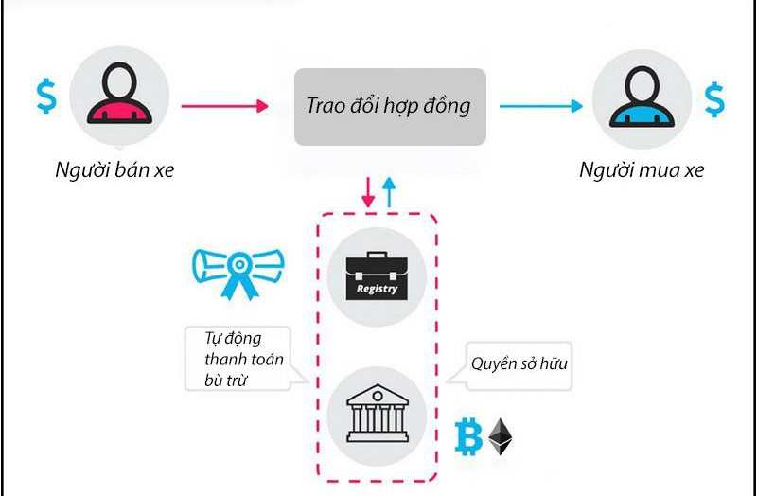

Smart Contract
Qua trình trao đổi hợp đông smart contract

Slide 4
Solidity
Khái niệm Solidity
Sử dụng Metamask triển khai Smart contract trong Solidity
Cài đặt ví thử nghiệm Metamask

Slide 5
HỆ SINH THÁI ETHEREUM
TỔNG QUAN ETHEREUM(Beacon Chain, Proof of Stake (PoS), Sharding, eWASM)
Các giai đoạn để hoàn thành ETH 2.0
Ưu điểm và nhược điểm của đồng Ethereum

